Slide 1

Государственное бюджетное профессиональное
образовательное учреждение города Москвы ​
«Колледж малого бизнеса № 4»
Курсовая работа на тему:
«Разработка системы электронной очереди для поликлиники,
включающей онлайн-запись, отслеживание очереди и SMS-уведомления для пациентов»
Работу выполнила Рамазанова Диляра Дамировна
Студентка группы ИПО-31.22
Москва 2025​

Slide 2

Цель курсовой работы:
Целью курсовой работы является создание интегрированного программного решения, которое существенно повысит эффективность работы поликлиники и улучшит качество обслуживания пациентов.

Slide 3
Задачи курсовой работы:
1. Управление записями на прием
Внедрение систем онлайн-записи для удобства
Автоматизация подтверждения записей и уведомлений о предстоящих приемах
2. Отслеживание очередей
Внедрение электронных медицинских карт для хранения и обработки информации о пациентах
Информирование пациентов о статусе их записи и ориентировочном времени приема
3. Управление медицинскими данными
Внедрение электронных медицинских карт для хранения и обработки информации о пациентах
Упрощение доступа к медицинским данным и истории болезней
4. Анализ и отчетность
Сбор и анализ статистических данных о посещаемости, пропусках приемов и производительности медицинского персонала
Генерация отчетов для руководства и анализа эффективности работы поликлиники

Slide 4


Актуальность темы
В последние годы наблюдается устойчивый рост числа обращений граждан в медицинские учреждения, что приводит к увеличению нагрузки на поликлинику и затруднениям в управлении потоками пациентов. В условиях ограниченных ресурсов и необходимости эффективного использования времени медицинских работников, разработка системы не только целесообразной, но и необходимой.
Очередь в регистратуру

Slide 5
Анализ платформ конкурентов
3. QMS (Queue Management System)
1. ЕМИАС
2. МедЭксперт
Функционал:
Онлайн-запись к врачу через сайт или приложение
Личный кабинет пациента с историей посещений
Интеграция с регистратурой поликлиники
Преимущества:
Государственная поддержка, высокая надежность
Удобный интерфейс для пациентов
Недостатки:
Ограниченная кастомизация ( только для Москвы)
Иногда возникают задержки с уведомлениями
Функционал:
Онлайн-запись через сайт или приложение
Динамическое управление очередью
SMS- и email- уведомления
Преимущества:
Гибкость настройки под разные медучреждения
Поддержка разных платформ (веб, IOS, Android)
Недостатки:
Платная лицензия
Требует обучения персонала
Функционал:
Электронная очередь с табло в поликлинике
Запись через терминалы, сайт или call - центр
Интеграция с электронными медкартами
Преимущества:
Подходит для крупных медицинских центров
Автоматическое распределение пациентов по врачам
Недостатки:
Высокая стоимость внедрения
Ориентирована на офлайн - регистрацию

Slide 6




Выбор технологий
Инструменты разработки:
Visual Studio (VS) – среда разработки для C#.
База данных:
PostgreSQL с поставщиком данных Npgsql для хранения и обработки.
API:
ASP.NET Core Web – для разработки серверной части
Языки и технологии:
C# – основной язык программирования.
Figma – для создания пользовательского интерфейса.

Slide 7
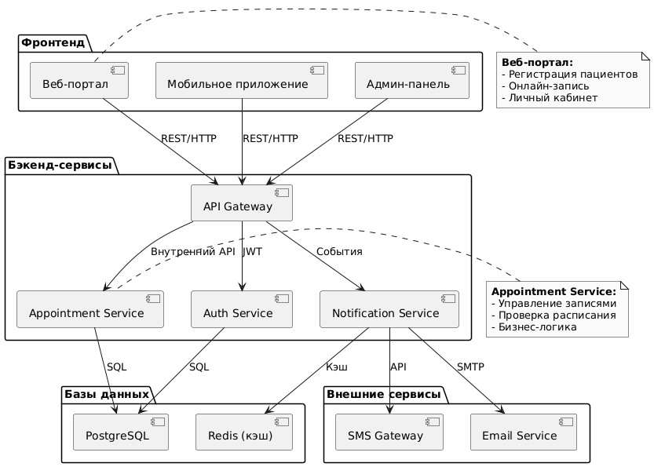
Архитектура системы
Пользовательский интерфейс: Windows Forms (.NET Framework)
Серверная часть: Взаимодействие с внешними ASP.NET Core Web API (C#)
База данных: PostgreSQL 17.4

Slide 8
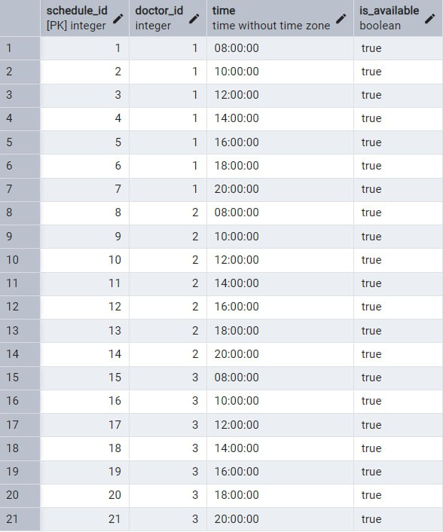
База данных
Основные функции базы данных:
Хранение данных пациентов.
Хранение данных врачей.
Хранение записей и очередей.
Интеграция с поставщиком данных Npgsql (поддержка данных).
Для обеспечения целостности данных настроены связи между таблицами, индексы для ускорения поиска и триггеры для автоматического обновления статусов записей.
Пример таблицы о времени на прием:

Slide 9
SWOT-АНАЛИЗ
S Сильные стороны: Уменьшение нагрузки на регистратуру за счет самостоятельной записи пациентов Стабильная работа на старых ПК благодаря использованию .NET Framework Базовые уведомления пациентов о записи | W Слабые стороны: Нет мобильной версии для пациентов Отсутствует интеграция с ЕМИАС/Госуслугами Нет встроенного механизма резервного копирования Нет шифрования персональных данных в БД
O Возможности: Внедрение шаблонов сообщений Переход на WPF для более современного UI Интеграция с Excel для автоматической генерации отчетов | T Угрозы: Отказ сервера PostgreSQL приведет к полной остановке системы Сопротивление персонала новым технологиям Наличие готовых решений с более широким функционалом

Slide 10
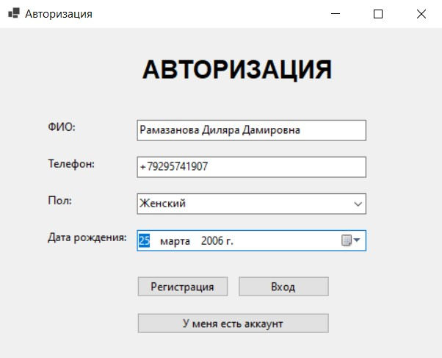
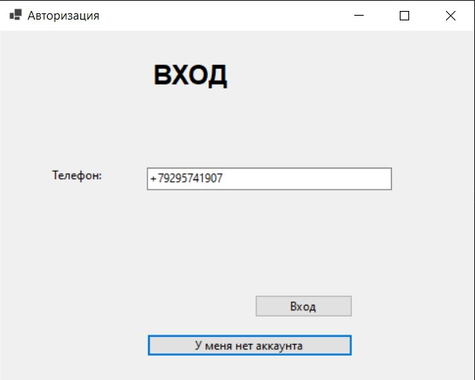
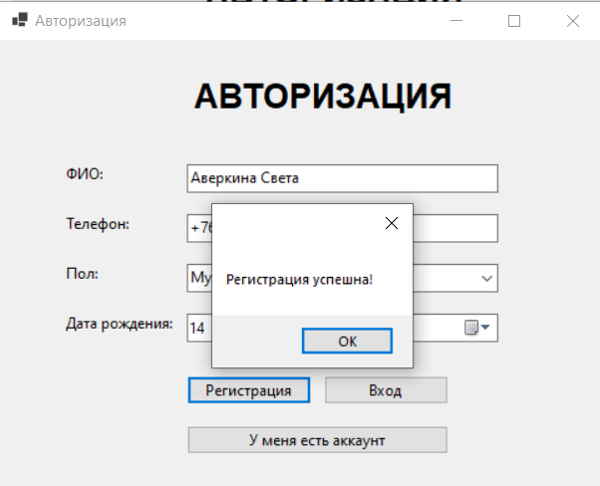
Тестирование (пример для авторизации или входа)
Рис. 1 – Ввод данных для регистрации
Рис. 2 – Вход, если аккаунт уже есть
Рис. 3 – Регистрация прошла успешно!

Slide 11
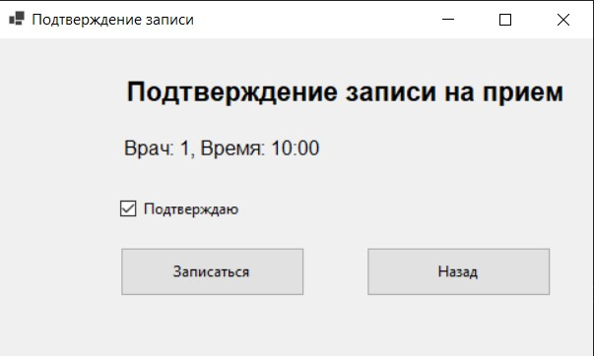
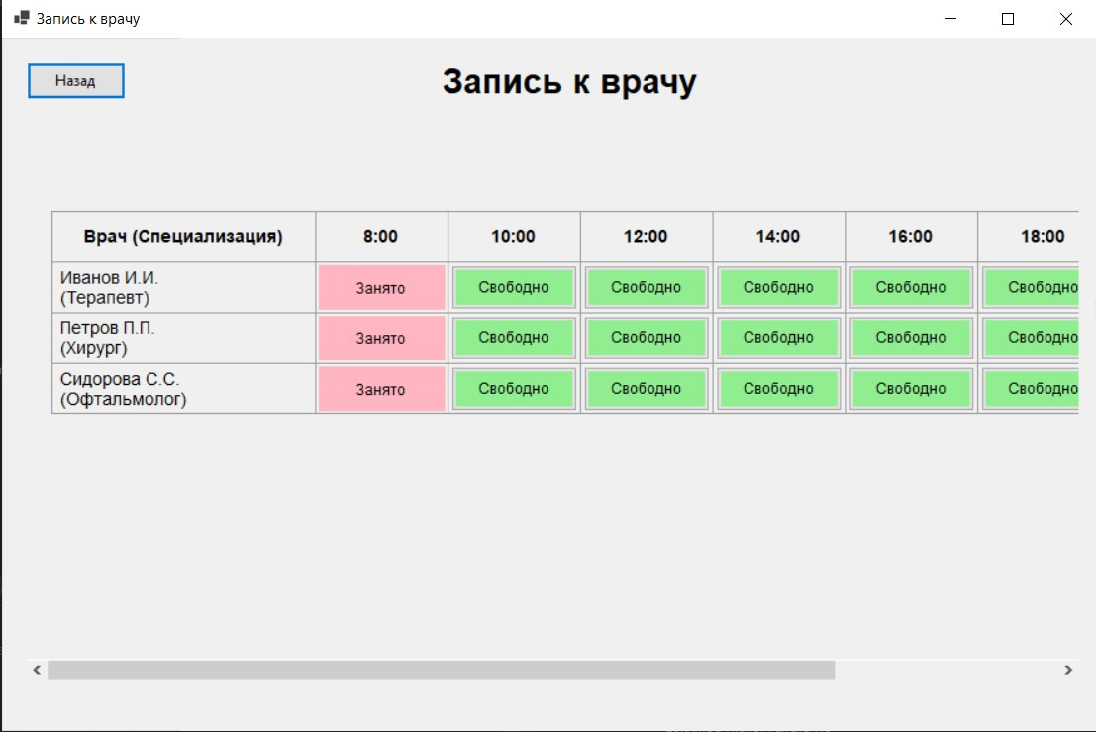
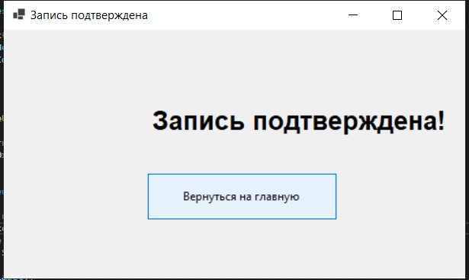
Тестирование

Slide 12
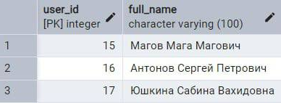
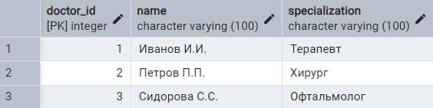

Тестирование
Данные таблицы Users
Данные таблицы Doctors

Slide 13
Заключение
Достигнуто в курсовой работе:
Разработана система электронной очереди для поликлиник, обеспечивающая удобную онлайн-запись, прозрачное отслеживание очереди в реальном времени и своевременное информирование пациентов
Разработано:
Приложение с пользовательским интерфейсом на основе Windows Forms (C#).
Серверная часть для взаимодействия с ASP.NET Core Web API (C#).
База данных PostgreSQL с расширением NpgSQL для хранения данных.

Slide 14
Спасибо за внимание!

